Slide 1




“Glocalización del desarrollo: una visión integradora para pensar global y actuar local”
DR. Goualo Lazare Flan
Profesor e Investigador
Facultad de Ciencias Políticas y Sociales
lazare_flan@ucol.mx

Slide 2

Objetivo general
Comprender la glocalización del desarrollo como modelo que integra de manera estratégica y equilibrada los procesos globales con las dinámicas locales.

Slide 3

Contenido
Perspectivas teóricas sobre la glocalización del desarrollo
Entendiendo el concepto de desarrollo
Entendiendo el concepto de glocalización
Conceptos de desarrollo y glocalización
¨Cómo se relaciona el desarrollo con la glocalización
Qué es el desarrollo glocal
A qué retos se enfrenta el desarrollo glocal”
Algunas alternativas para el desarrollo glocal
Actividades de retroalimentación

Slide 4
Perspectivas teóricas que ayudan a entender la glocalización del desarrollo
“Pensamiento complejo” (Edgar Morin): la realidad como una red de interacciones locales y globales.
“Multiescalaridad” (Manuel Castells): entender el desarrollo desde diferentes escalas (local, regional, nacional, global).
“Cultura y desarrollo” (UNESCO): la cultura como pilar del desarrollo.

Slide 5
“Glocalización” (Roland Robertson): proceso simultáneo de globalización y localización, donde las dinámicas globales se adaptan y reinterpretan en contextos locales, y donde las realidades locales influyen y resignifican lo global.
“Ecología de saberes” (Boaventura de Sousa): la necesidad de una articulación entre conocimientos globales y locales.

Slide 6

Entendiendo el concepto de “desarrollo”
El “desarrollo” se refiere al progreso económico, social, político y cultural de una sociedad.

Slide 7
(1) Desarrollo económico: aumento del ingreso per cápita, industrialización, mejora en infraestructuras.
(2) Desarrollo humano: ampliación de las capacidades y libertades de las personas (educación, salud, derechos, etc.) (PNUD).
(3) Desarrollo sostenible: satisfacción de las necesidades actuales sin comprometer las del futuro, integrando dimensiones ecológicas, sociales y económicas.

Slide 8

Entendiendo el concepto de “glocalización”
Es un término que surge de la combinación de “globalización” + “localización”
Se refiere a cómo los procesos globales se adaptan y reinterpretan en contextos locales.

Slide 9
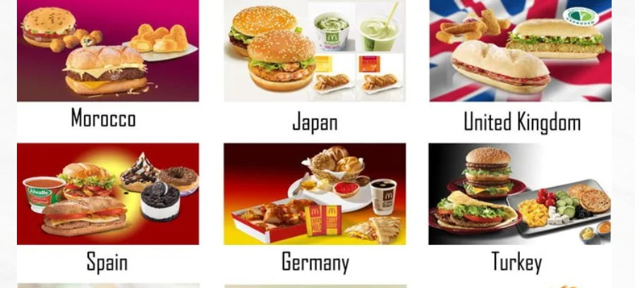


Ejemplos de “glocalización”
(1) Las empresas multinacionales adaptan sus productos a los gustos locales.
(2) Las culturas locales adoptan prácticas globales, imprimiendo en ellas su sello particular.
Glocalización = interacción dinámica entre lo global y lo local, como fuerzas que se influyen mutuamente.

Slide 10
Otros ejemplos de “glocalización”
(3 Una cooperativa que usa tecnologías digitales para exportar directamente sus productos a Europa (dimensión global), pero mantiene sus prácticas agrícolas tradicionales y cultura comunitaria (dimensión local).
(4) Escuelas rurales que integran TIC y conocimientos globales, pero también enseñan en lenguas indígenas y con contenidos locales.
(5) Políticas municipales que adaptan los ODS a sus planes de desarrollo comunitario.

Slide 11
¿Cómo se relaciona el desarrollo con la glocalización?
(A) En contextos de desarrollo, la glocalización permite a las localidades aprovechar las oportunidades globales sin perder su identidad.
(B) En contextos de desarrollo, la glocalización favorece un modelo más inclusivo y contextualizado, respetuoso de la diversidad cultural y necesidades específicas de cada región.
(C) En contextos de desarrollo, la glocalización impulsa el surgimiento de economías locales conectadas al mundo.

Slide 12

¿Qué es el desarrollo glocal?
Se refiere a un modelo que integra de manera estratégica y equilibrada los procesos globales con las dinámicas locales.
No se trata de coexistencia entre lo global y lo local, sino de su interacción activa para generar soluciones sostenibles, contextualizadas y culturalmente pertinentes.

Slide 13
¿A qué retos se enfrenta el desarrollo glocal?
Si bien el desarrollo glocal promete una integración equilibrada entre lo global y lo local, enfrenta limitaciones estructurales, políticas y epistemológicas que dificultan su implementación efectiva y transformadora.

Slide 14
Algunos retos del desarrollo glocal
(1) Imposición de visiones externas: aunque se promueve la adaptación local, a veces se sigue partiendo de agendas globales prefabricadas (como los ODS), que no siempre son pertinentes ni deseadas por los actores locales.

Slide 15
(2) Desequilibrio de poder: las decisiones “globales” suelen ser tomadas por actores del Norte Global, mientras que las comunidades locales tienen menos poder de negociación o voz real en los procesos.

Slide 16
(3) Foco urbano-centrado: las estrategias glocales tienden a centrarse en ciudades conectadas globalmente, dejando rezagadas a zonas rurales, indígenas o periféricas.

Slide 17
Algunas alternativas para el desarrollo glocal
(1) Ecología de saberes: articular conocimientos científicos y tradicionales, sin jerarquías.
(2) Democratización de la gobernanza: fomentar la participación efectiva de las localidades en la toma de decisiones.
(3) Desarrollo territorial endógeno: reconocer y fortalecer las capacidades, desde su identidad y recursos propios.
(4) Economía solidaria y cooperativa: promover modelos basados en redes locales, no en la dependencia de mercados globales.

Slide 18

Conclusiones
El desarrollo glocal no es un modelo uniforme, sino una práctica dinámica que busca equilibrio entre globalización y autonomía local.
Sirve para enfrentar desafíos como la pobreza, la exclusión, el cambio climático, etc. desde una perspectiva más justa, inclusiva y sostenible.

Slide 19

Actividad pedagógica 1. Preguntas cerradas
Instrucciones: Elije en cada reactivo la respuesta correcta.
  Es un enfoque teórico útil para el estudio del desarrollo glocal.
    El realismo clásico
    La interdependencia compleja
    La multiescalaridad
    La teoría crítica
  2. Se refiere a cómo los procesos globales se adaptan y reinterpretan en contextos locales.
    Desarrollo
    Globalización
    Glocalización
    Localización

Slide 20
  3. Es un modelo de desarrollo que integra de manera estratégica y equilibrada los procesos globales con las dinámicas locales.
    Desarrollo glocal
    Desarrollo sostenible
    Globalización
    Capitalismo
  4. Cuando las empresas multinacionales adaptan sus productos a los gustos locales, hablamos de:
    Globalización
    Localización
    Mundialización
    Glocalización
  5. ¿Cuál de los siguientes elementos representa un problema —y no una alternativa— en el contexto de la glocalización del desarrollo?
a) Ecología de saberes
b) Foco urbano centrado
c) Desarrollo territorial endógeno
d) Democratización de la gobernanza

Slide 21

Actividad pedagógica 2. Cierre reflexivo “semilla glocal”
Objetivo:
Invitarte a reflexionar sobre lo aprendido durante la sesión y a conectar el concepto de desarrollo glocal con tu vida cotidiana, pensando en acciones concretas que puedes realizar desde lo local y que contribuyan al bienestar global.
Instrucciones:
Responde a la siguiente pregunta de manera breve, a mano, usando entre 4 y 7 renglones. Asegúrate de escribir con claridad y coherencia.

Slide 22
Actividad pedagógica 2. Cierre reflexivo “semilla glocal”
- Pregunta de reflexión:
¿Qué puedo hacer, desde lo local, que tenga un impacto global? (Puedes pensar en acciones relacionadas con tu escuela, comunidad, hábitos de consumo, medio ambiente, redes sociales, cultura, etc.)
Entregable:
Una hoja con tu respuesta escrita. Esta será tu “semilla glocal”, una pequeña acción con gran potencial de cambio.

Slide 23
Bibliografía
Castells, M. (1996). La era de la información. Economía, sociedad y cultura. Vol. 1. Alianza Editorial.
De Sousa, B. (2009). Una epistemología del Sur: La reinvención del conocimiento y la emancipación social. México: Siglo XXI Editores / CLACSO.
Escobar, A. (2010). Territories of Difference: Place, Movements, Life, Redes. Duke University Press.
Morin, E. (1990). Introducción al pensamiento complejo. Gedisa.
Naciones Unidas. (1987). Informe de la Comisión Mundial sobre Medio Ambiente y Desarrollo: Nuestro futuro común. ONU.
Programa de las Naciones Unidas para el Desarrollo (PNUD). (2003). Informe sobre Desarrollo Humano Local: Hacia un desarrollo glocal. PNUD.
Robertson, R. (1995). Glocalization: Time–space and homogeneity–heterogeneity. En M. Featherstone, S. Lash & R. Robertson (Eds.), Global Modernities (pp. 25–44). London: SAGE.
Sen, A. (1999). Development as Freedom. Alfred A. Knopf.
Swyngedouw, E. (1997). Neither global nor local: “Glocalization” and the politics of scale. En K. Cox (Ed.), Spaces of Globalization: Reasserting the Power of the Local (pp. 137–166). Guilford Press.
UNESCO. (1995). Nuestra diversidad creativa. Informe de la Comisión Mundial de Cultura y Desarrollo. UNESCO.

Slide 24
Derechos de uso
Recurso educativo digital creado por Goualo Lazare Flan, Universidad de Colima, 2025. Uso educativo, no comercial.

